Slide 1
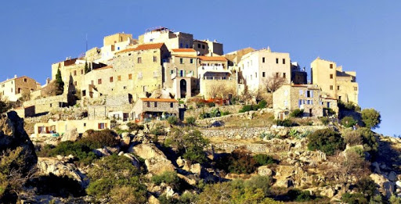

Sant'Antonino, un village médiéval en Haute-Corse
N°5

Slide 2
Connaissez-vous le petit village pittoresque de Sant’ Antonino dans la région de Balagne ? Considéré comme l’un des plus beaux de l’île de beauté, il culmine à 500m d’altitude et figure parmi les plus anciens de Haute-Corse. Préparez-vous à être envoûté(e) par le charme de ses étroites ruelles et de sa vue imprenable sur la plaine et la Méditerranée…

Slide 3
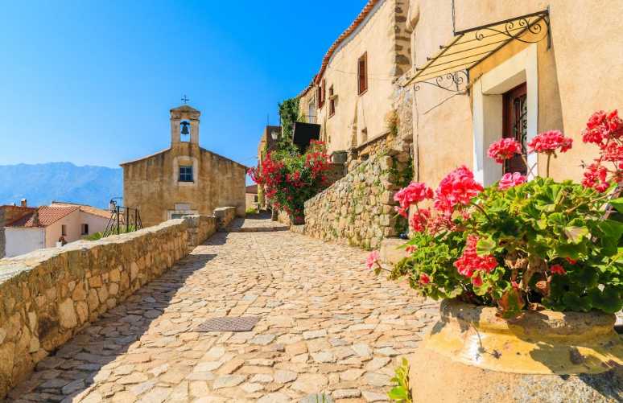
Sant'Antonino, Corse - classé plus beau village dans le nord de la Corse

Slide 4
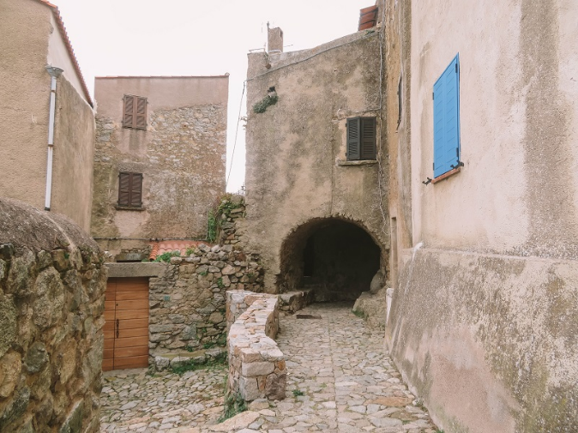

Slide 5
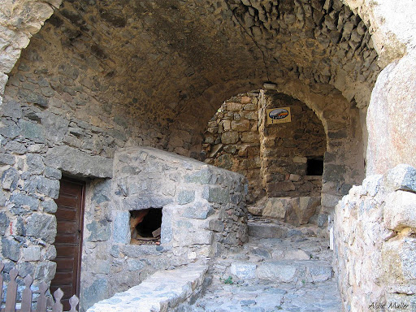

Slide 6
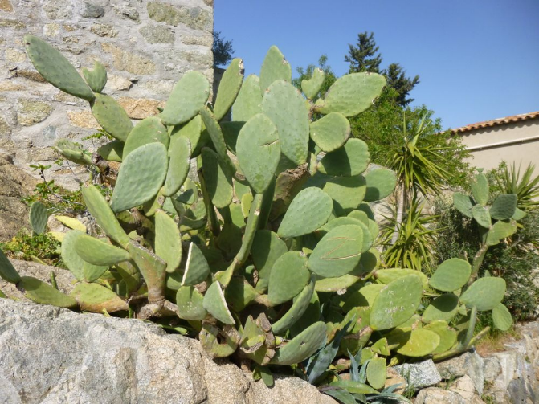

Slide 7
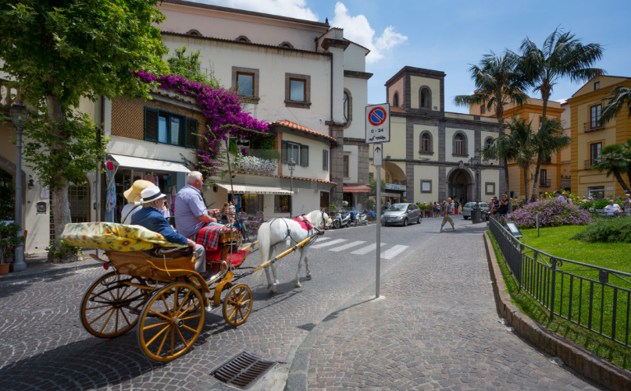

Slide 8
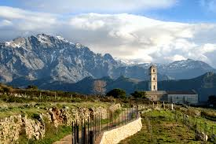

Slide 9
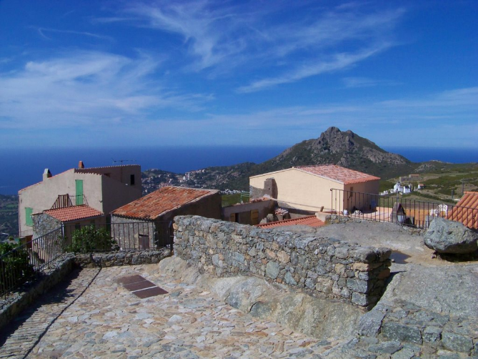

Slide 10
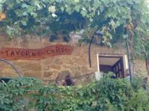

Slide 11
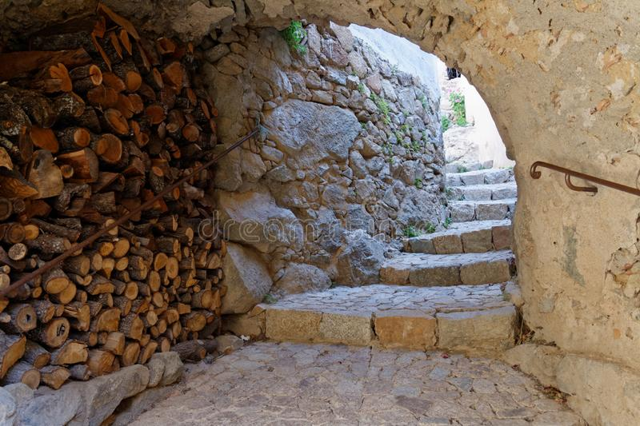

Slide 12
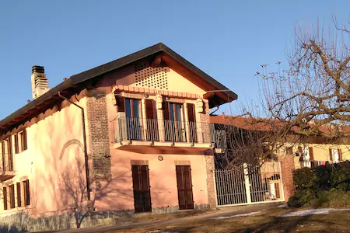

Slide 13
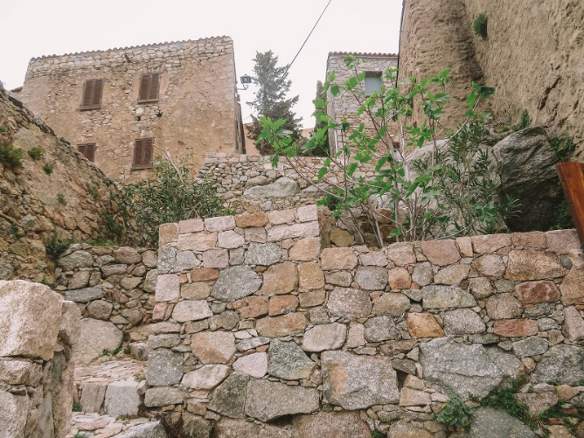

Slide 14
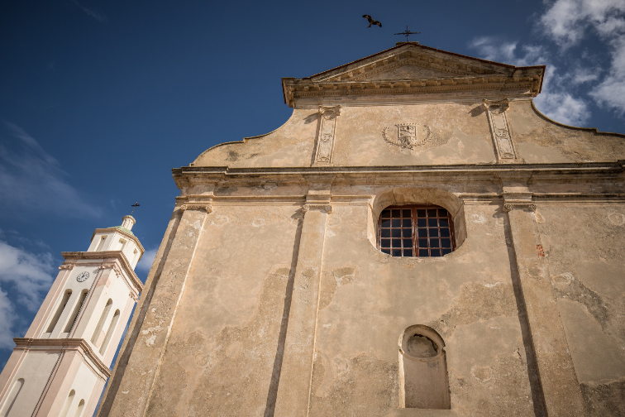

Slide 15
C’était
Sant'Antonino, un village médiéval en Haute-Corse

